Slide 1
Spark运行原理与Shuffle过程
七月在线Spark机器学习班
七月在线Spark机器学习班：julyedu.com

Slide 2
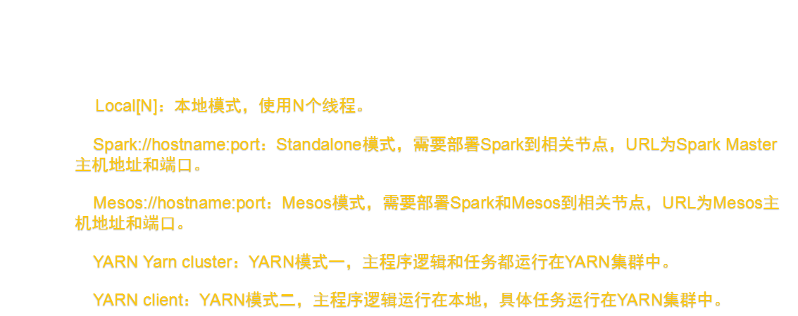
spark运行模式列表
七月在线Spark机器学习班：julyedu.com

Slide 3
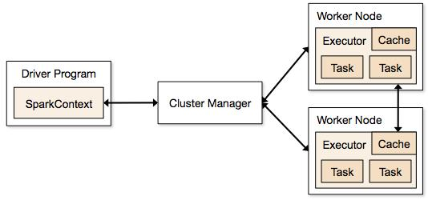
spark基本工作流程
spark的各种运行模式，从根本上都是将spark的应用分为任务调度和任务执行两个部分。
下图是在分布式模式下，Spark的各个调度和执行模块的大致框架图。对于本地模式来说，其内部程序逻辑结构也是类似的，只是其中部分模块有所简化，例如集群管理模块简化为进程内部的线程池。
从图中可以看到，所有的Spark应用程序都离不开SparkContext和Executor两部分，Executor负责执行任务，运行Executor的机器称为Worker节点，SparkContext由用户程序启动，通过资源调度模块和Executor通信。
不同运行模式的区别主要体现在任务调度模块。不同的部署和运行模式，根据底层资源调度方式的不同，各自实现了自己特定的任务调度模块，用来将任务实际调度给对应的计算资源。
七月在线Spark机器学习班：julyedu.com

Slide 4
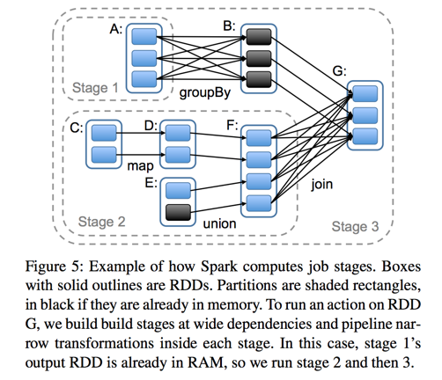
spark基本工作流程
1，Application
application（应用）其实就是用spark-submit提交的程序
2, Job
而Spark的Job其实很好区别，一个action算子就算一个Job
3, Stage
Stage概念是spark中独有的。一般而言一个Job会按照shuffle切换成一定数量的stage。各个stage之间按照顺序执行。
4, Task
Task是Spark中最新的执行单元。RDD一般是带有partitions的，每个partition的在一个executor上的执行可以任务是一个Task。
七月在线Spark机器学习班：julyedu.com

Slide 5
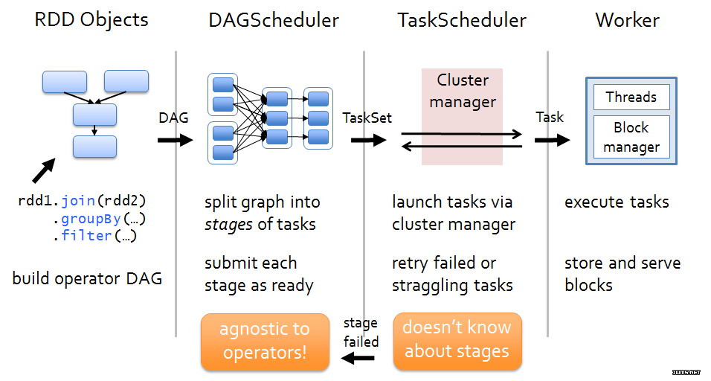
spark调度简介
以SparkContext为程序运行的总入口，在SparkContext的初始化过程中，Spark会分别创建DAGScheduler作业调度和TaskScheduler任务调度两级调度模块。
作业调度模块是基于任务阶段的高层调度模块，它为每个Spark作业计算具有依赖关系的多个调度阶段（通常根据shuffle来划分），然后为每个阶段构建出一组具体的任务（通常会考虑数据的本地性等），然后以TaskSets（任务组）的形式提交给任务调度模块来具体执行。
任务调度模块则负责具体启动任务、监控和汇报任务运行情况。
七月在线Spark机器学习班：julyedu.com

Slide 6
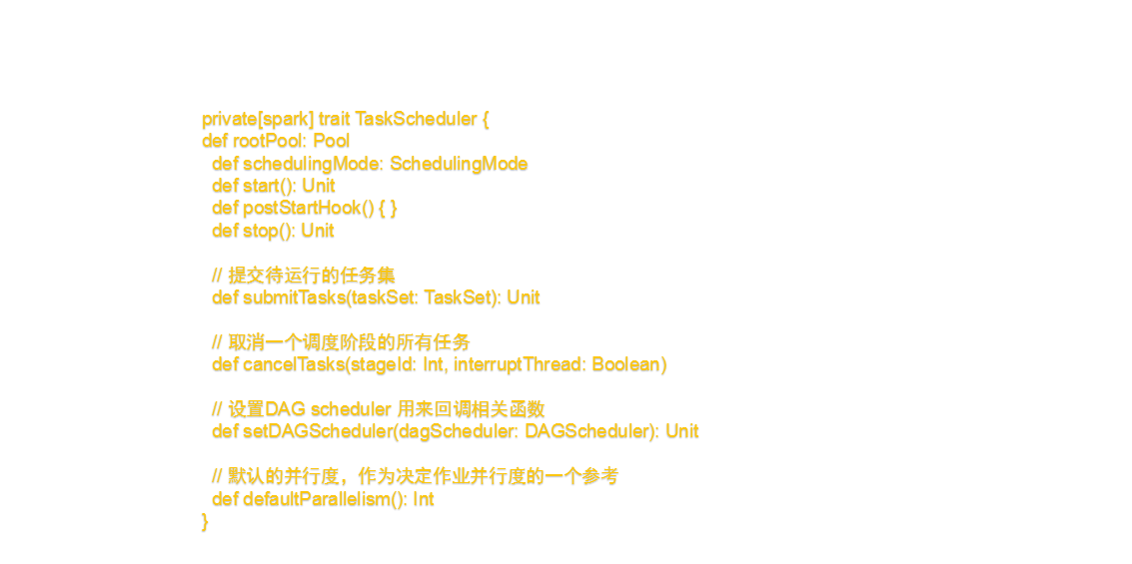
spark调度简介
七月在线Spark机器学习班：julyedu.com

Slide 7
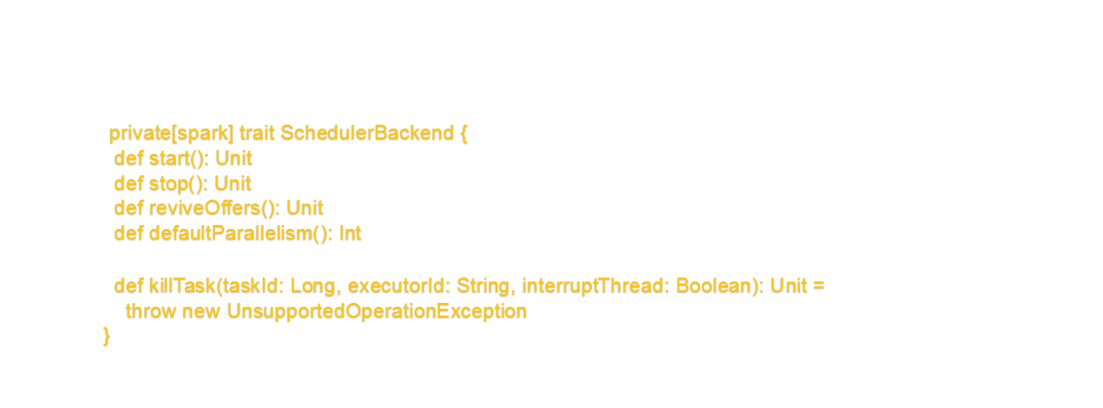
spark调度简介
七月在线Spark机器学习班：julyedu.com

Slide 8
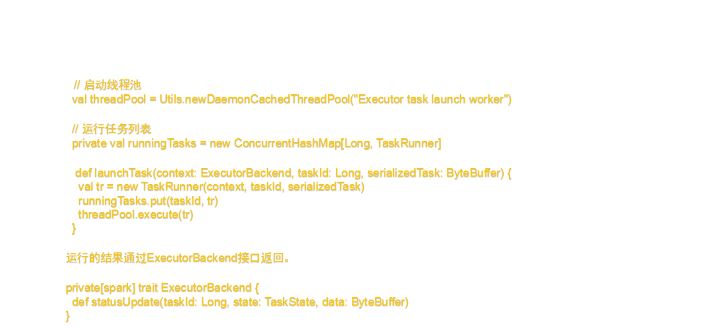
spark调度简介
七月在线Spark机器学习班：julyedu.com

Slide 9
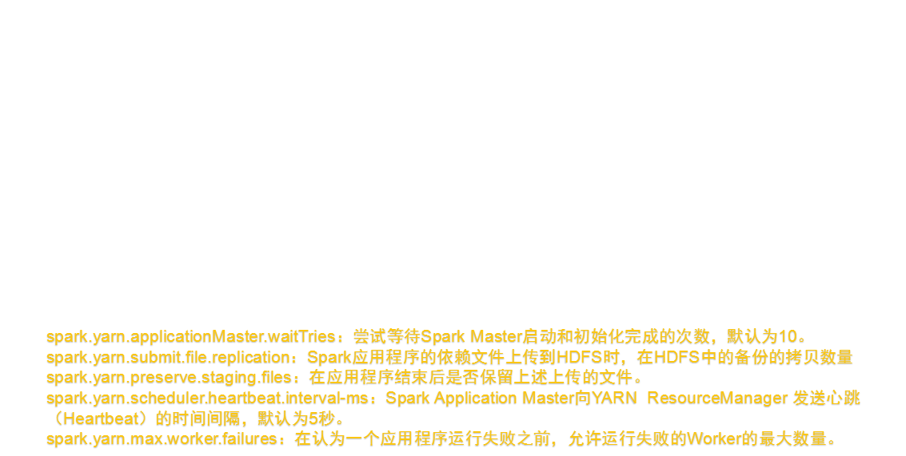
YARN cluster模式
七月在线Spark机器学习班：julyedu.com

Slide 10
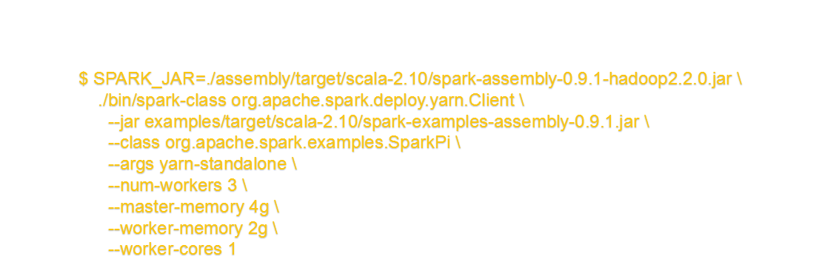
YARN cluster模式
七月在线Spark机器学习班：julyedu.com

Slide 11
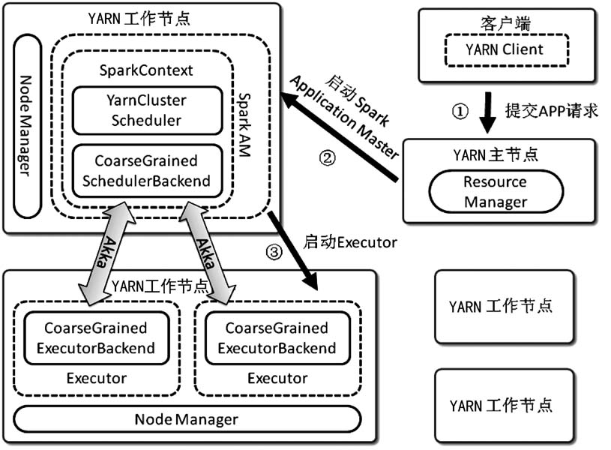
YARN cluster模式
七月在线Spark机器学习班：julyedu.com

Slide 12

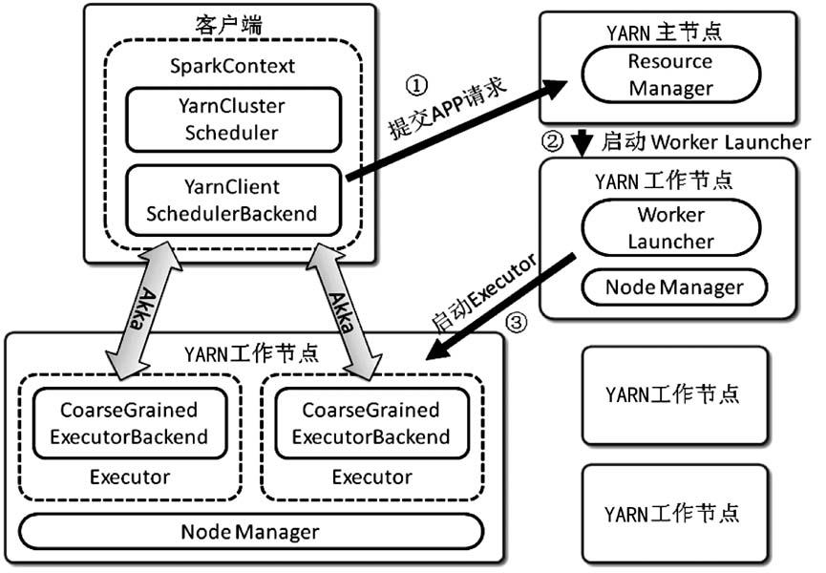
YARN client模式
七月在线Spark机器学习班：julyedu.com

Slide 13
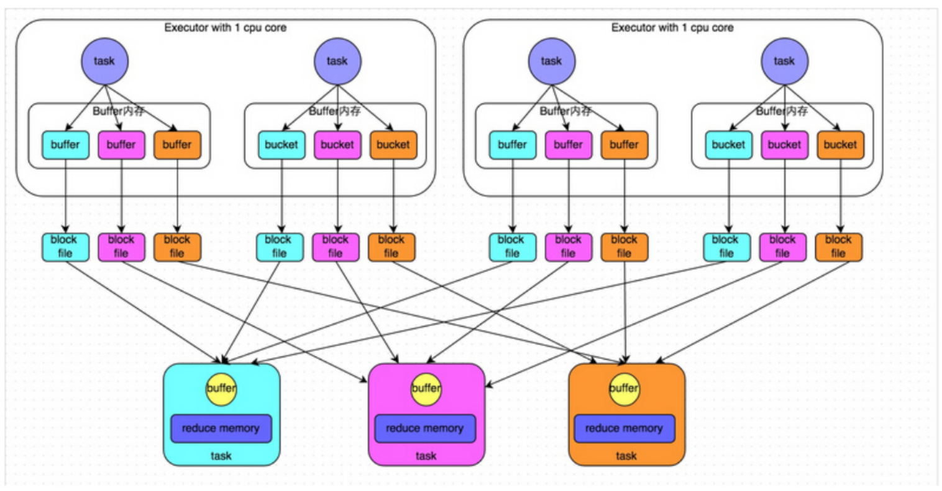
Spark shuffle - 原始的 Hash-Based Shuffle
七月在线Spark机器学习班：julyedu.com

Slide 14
Spark shuffle - 原始的 Hash-Based Shuffle
原始的 Hash-Based Shuffle
上图每1个 Task 输出3份本地文件，这里有4个 Mapper Tasks，所以总共输出了4个 Tasks x 3个分类文件 = 12个本地小文件。
HashShuffle 也有它的弱点：
Shuffle前在磁盘上会产生海量的小文件，此时会产生大量耗时低效的 IO 操作 (因為产生过多的小文件）
内存不够用，由于内存中需要保存海量文件操作句柄和临时信息，如果数据处理的规模比较庞大的话，内存不可承受，会出现 OOM 等问题。
七月在线Spark机器学习班：julyedu.com

Slide 15
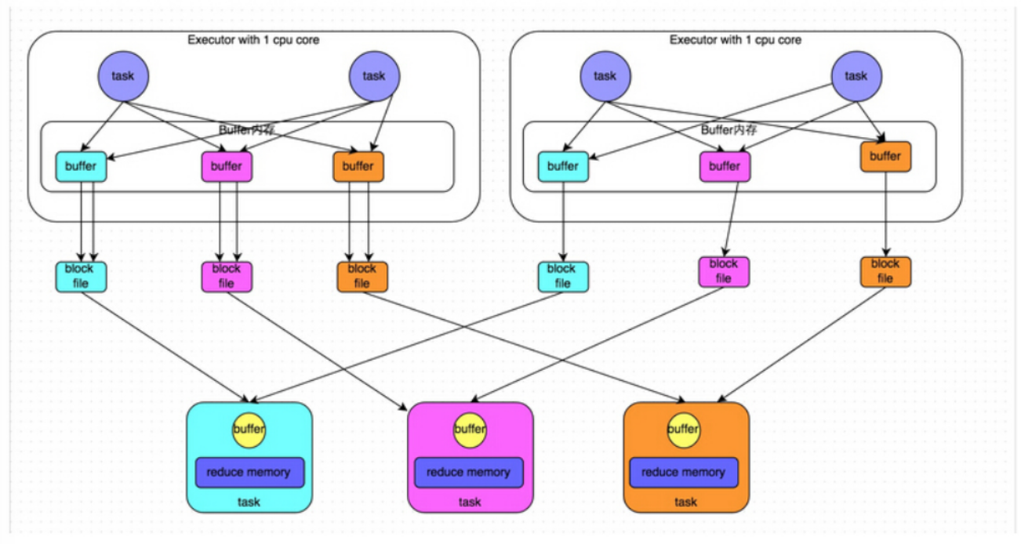
Spark shuffle - Consolidated Hash-Based Shuffle
七月在线Spark机器学习班：julyedu.com

Slide 16
Spark shuffle - Consolidated Hash-Based Shuffle
Consolidated Hash-Based Shuffle
上图每1个Task所在的进程中，分别写入共同进程中的3份本地文件，这里有4个Mapper Tasks，所以总共输出是 2个Cores x 3个分类文件 = 6个本地小文件。
Consolidated HashShuffle 也有它的弱点：
如果 Reducer 端的并行任务或者是数据分片过多的话则 Core * Reducer Task 依旧过大，也会产生很多小文件。
七月在线Spark机器学习班：julyedu.com

Slide 17
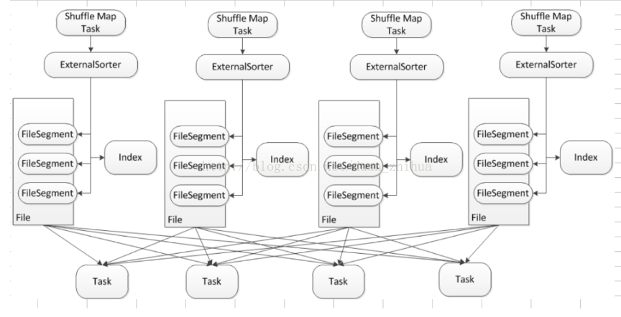
Spark shuffle - Sort-based Shuffle
七月在线Spark机器学习班：julyedu.com

Slide 18
Spark shuffle - Sort-based Shuffle
Sort-based Shuffle
Shuffle产生的临时文件的数量的变化一次为：
Basic Hash Shuffle: M*R;
Consalidate方式的Hash Shuffle: C*R;
Sort-based Shuffle: 2*M;
七月在线Spark机器学习班：julyedu.com

Slide 19
课后作业
1，Shuffle 的过程中会产生大量的磁盘 IO、网络 IO、以及压缩、解压缩、序列化和反序列化等等。有哪些配置可以优化
2，数据倾斜的问题会引申很多其他问题，比如，任务倾斜、内存过度消耗、文件掉失。需要如何解决
3，Hadoop mapreduce shuffle与spark shuffle有什么异同

